Slide 1


End-to-End Training of Neural Retrievers for
Open-Domain Question Answering
OpenQA端到端的神经检索器训练
汇报人：施明华

Slide 2
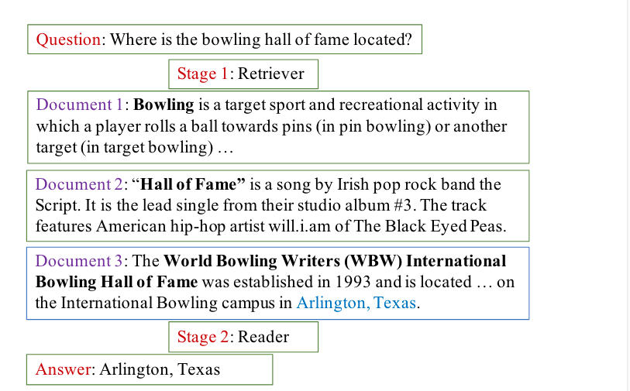
介绍
OpenQA
Retriever
Reader

Slide 3
相关工作
BM25
计算query与文档相似度得分的经典算法
不可训练，不能用于开放检索
无监督
使用ICT训练检索器
通过预测masked salient spans 来联合训练检索器和阅读器
有监督
Dense Passage Retriever
使用预训练的bert权重，使用人工标注的question-context pairs，训练检索器（dual-encoder）
没有关于这两种方法在面对大数据集时性能优劣的研究
不清楚无监督方法能否提高有监督的性能

Slide 4
本文：
提出了一种统一的训练方法：先进行无监督的预训练，再进行有监督的微调
研究针对检索器的无监督方法能否提高有监督方法的性能
探讨了对检索器和阅读器端到端训练的两种方法

Slide 5

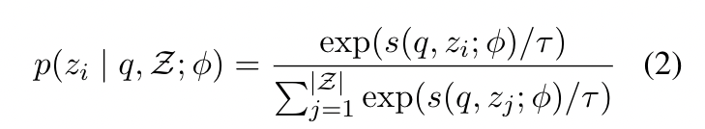
计算question和context的相关性
将相关性分数定义为question 和 context的点积
两个编码器为BERT-style transformer networks
因此一个context文档z_i和问题q相关的概率为：
Notes:
\tau 是 一个比例因子

Slide 6
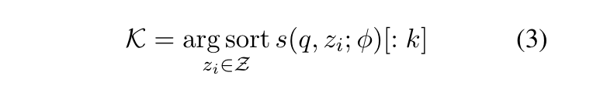
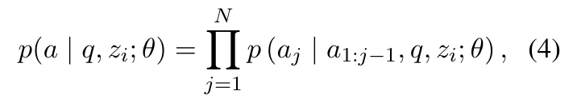
检索器去获取k个相关文档
阅读器使用问题和文档去预测答案
Notes:
\tau 是 一个比例因子

Slide 7
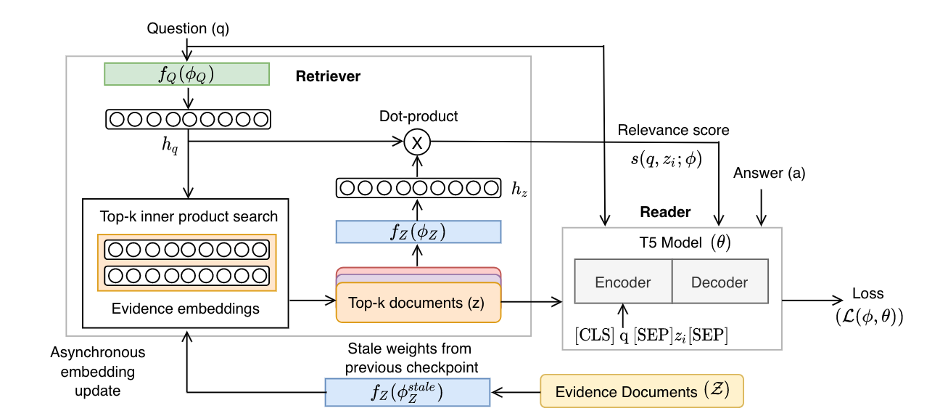
输入Reader的两种方法：
1.分别输入每个检索到的文档
2.直接输入所有检索到的文档

Slide 8
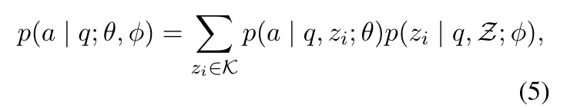

Approach 1:Individual Top-k
根据问题和每个检索到的文档计算
LOSS定义为

Slide 9
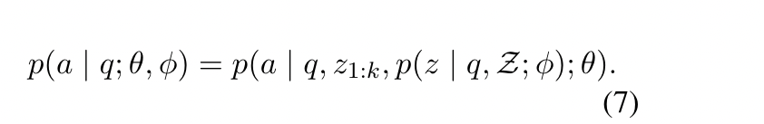
Approach 2:Joint Top-k
根据问题和所有检索到的文档计算
LOSS定义为

Slide 10
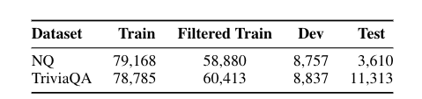
实验设置
数据集：Natural Questions，TriviaQA
Evidence：DPR论文中预处理的维基百科文件（总共有21015324份文件，每份100words）

Slide 11
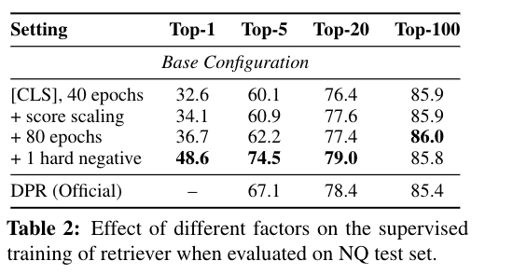
实验结果
从使用DPR模型的训练设置开始：
用BERT初始化，训练40epochs，比例因子为1
以此作为baseline
选择不包含答案的其他排名靠前的文档作为hard negative 样本
Notes:
说明DPR训练不足

Slide 12
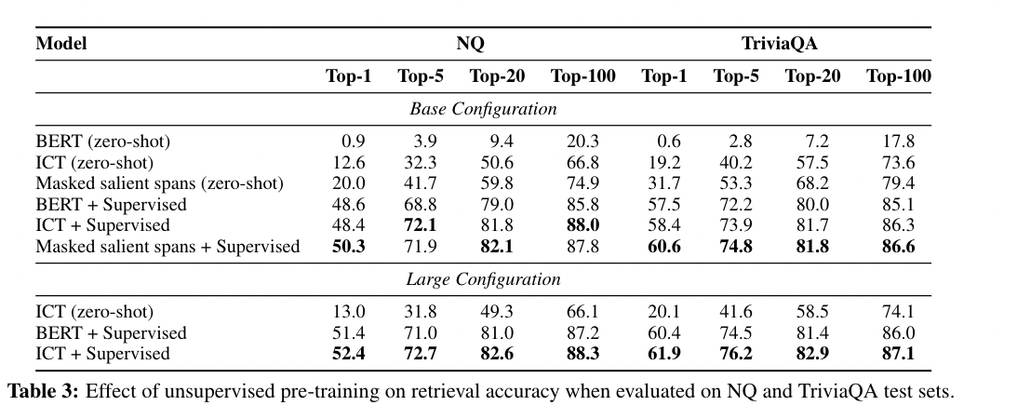
实验结果
使用bert或ICT或masked salient spans 预训练初始化用BERT初始化
Notes:
说明DPR训练不足

Slide 13
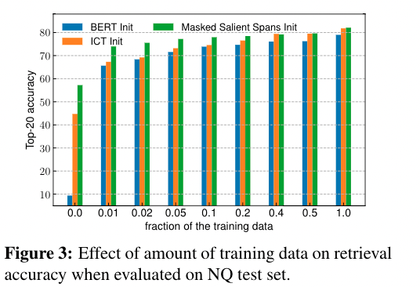
实验结果
研究了当使用BERT、ICT或masked salient spans对检索器进行预训练，并且监督训练数据量不同时，对准确度的影响
在数据量小的时候，masked salient span效果很好
在数据量大的时候，ICT和masked salient span 一样好！
Notes:
说明DPR训练不足

Slide 14
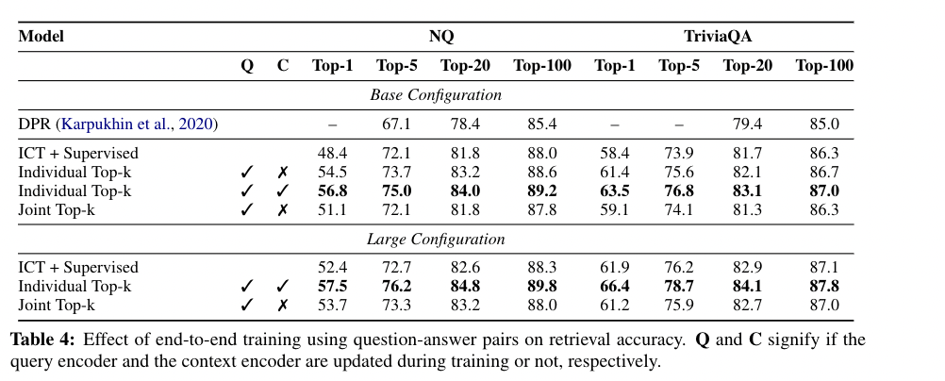
实验结果
端到端的训练：
对于单个top-k，只更新query encoder时，可以提高检索的精度。
除此以外，当context encodre也被更新时，top-5的准确率提高到75%
但是在joint top-k中，更新query encoder和context encoder都没有更好的效果.
Notes:
说明DPR训练不足

Slide 15
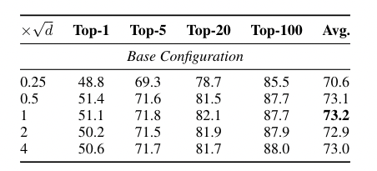
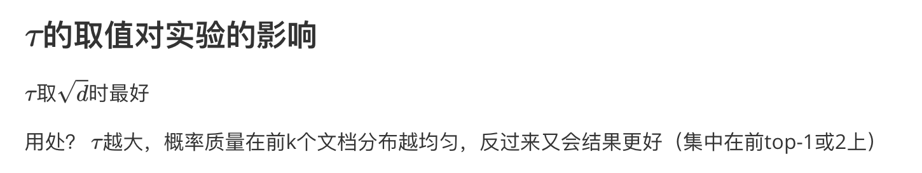
实验结果
端到端的训练：
Notes:
说明DPR训练不足

Slide 16
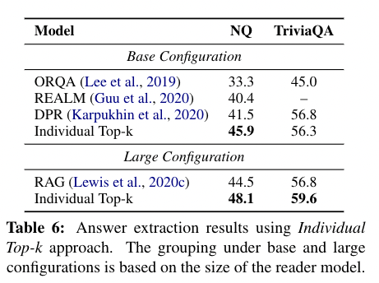
答案验证 Individual Top-k
Notes:
L𝐶𝐸是基于GRU模型来纳入所讨论的时间序列特征

Slide 17
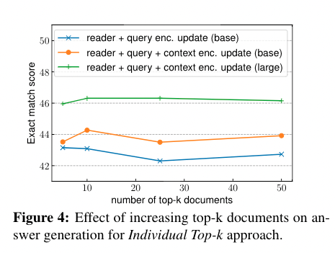
答案验证 Individual Top-k
Notes:
L𝐶𝐸是基于GRU模型来纳入所讨论的时间序列特征

Slide 18
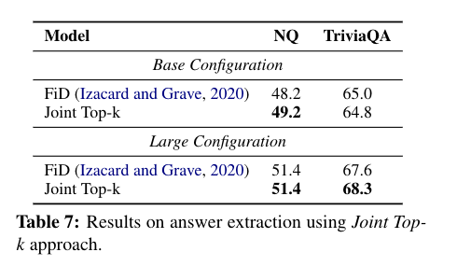
答案验证 Joint Top-k
Notes:
L𝐶𝐸是基于GRU模型来纳入所讨论的时间序列特征

Slide 19
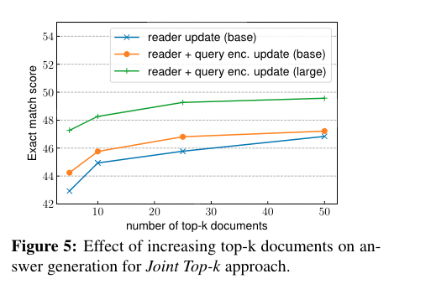
答案验证 Joint Top-k
Notes:
检索到的文档越多，EMS分数越高（和单个top-k相反），同时端到端的作用越小。

Slide 20
总结：
互补
Individual Top-k方法有助于显著提高检索性能。
Joint Top-k方法对于答案提取更为有用。
Notes:
检索到的文档越多，EMS分数越高（和单个top-k相反），同时端到端的作用越小。

Slide 21
Thanks For Listening
Notes:
L𝐶𝐸是基于GRU模型来纳入所讨论的时间序列特征

